Slide 1
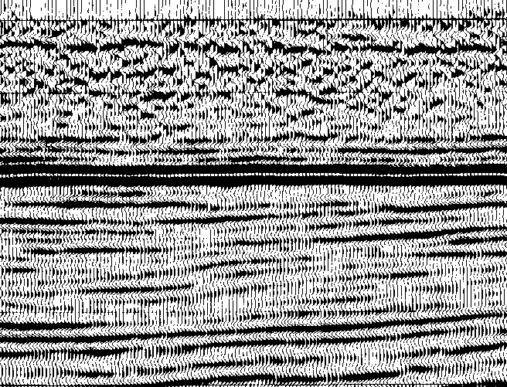
¿Qué es un reflector?
Hay muchos reflectores en una sección sísmica. Los cambios importantes en las propiedades suelen producir reflectores fuertes y continuos, como lo indica la flecha.
Un reflector sísmico constituye un límite entre estratos con diferentes propiedades. Puede haber un cambio de litología o de relleno de fluidos del estrato 1 al estrato 2.
Estos cambios de propiedad hacen que algunas ondas sonoras se reflejen hacia la superficie.
Los cambios importantes en las propiedades suelen producir reflectores fuertes y continuos, como lo muestra la flecha.
fuente de energía
receptor de señal
Cama 1
rayo reflejado
Rayo entrante
menor velocidad
mayor velocidad
rayo refractado
Cama 2

Slide 2
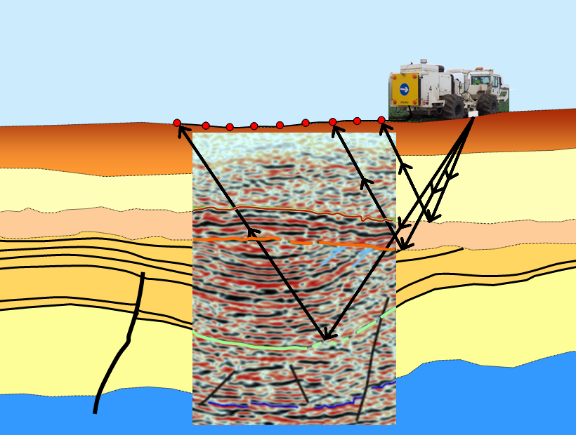
Adquisición sísmica en tierra (1)
Los horizontes sísmicos representan cambios en la densidad y permiten interpretar la geología del subsuelo.
Cambio de litología
Discordancia angular
Cambio de litología
Cambio de litología
Discordancia angular
Cambio de litología

Slide 3
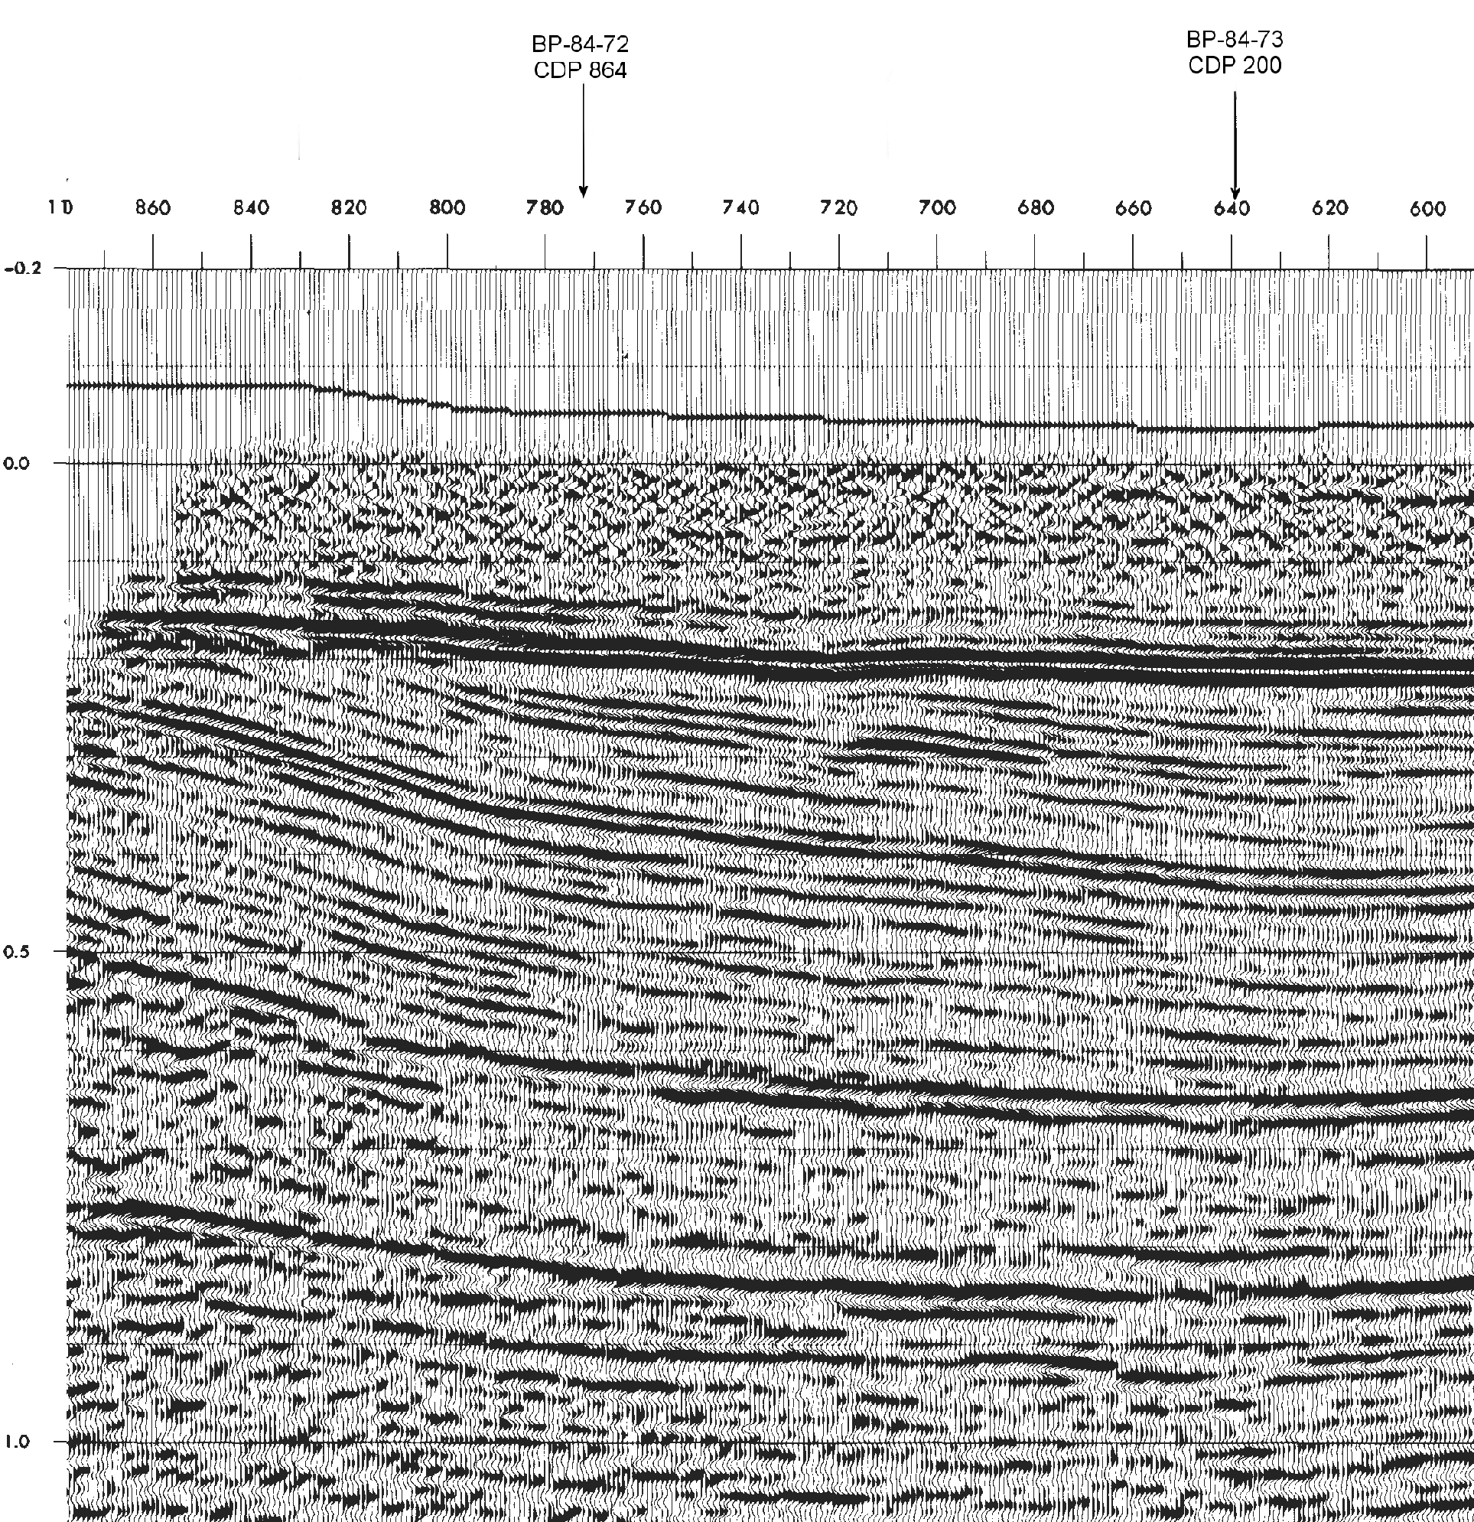
Tiempo versus profundidad
El tiempo bidireccional (TWT) no equivale directamente a la profundidad
La profundidad de un reflector específico se puede determinar mediante perforaciones.
Por ejemplo, 926 m de profundidad = 0,58 s TWT
El tiempo bidireccional (TWT) no equivale directamente a la profundidad
La profundidad de un reflector se determina mediante perforaciones.
288
0,58 segundos
926
926 metros
1865
metro

Slide 4
Registros de pozos versus sísmica
Registros de pozos
  Gran resolución vertical
  Delimitar superficies delimitadoras
  Establecer la litología de los sedimentos penetrados.
Sísmico
  Gran continuidad lateral y resolución
  Definir la geometría bruta del sedimento

Slide 5
La interpretación de datos sísmicos es más que simplemente seleccionar
Interpretación sísmica
Comprender la geología del subsuelo

Slide 6
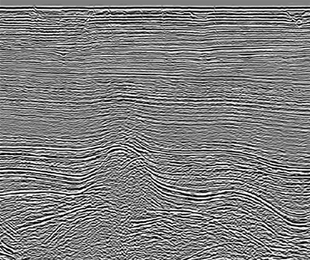
La interpretación de datos sísmicos es una
Problema de análisis de datos
árboles
casas
iglesia
lago
viñedo
Alto nivel
Pueblo en las montañas
Construyendo el modelo geológico
Entendiendo el sistema
Explicando el sistema.
Dando significado geológico a las características
Información de identificación
Dando un significado a los objetos
Selección de las características
Encontrar información
Segmentar la información en objetos
Nivel bajo

